Slide 1
§4.2 线性空间的维数、基与坐标
已知: 在R^{n}中, 线性无关的向量组最多由n个向量组成, 而任意n+1个向量都是线性相关的.
问题1: 在线性空间中是否也可以定义线性无关的概念?
问题2: 线性空间的一个重要特征——在线性空间V中, 最多能有多少线性无关的向量?
一、线性空间的基与维数
定义: 设V为线性空间, 对α₁, α₂, ···, α_{m} ∈V, 如果存在不全为零的数 k₁, k₂, ···,k_{m}∈R, 使
k₁α₁ + k₂α₂ + ··· + k_{m}α_{m} = 0
则称α₁, α₂, ···, α_{m}是线性相关的, 否则称它是线性无关.

Slide 2
定义: 在线性空间V中, 如果存在n个元素α₁, α₂, ···, α_{n}∈V, 满足:
(1) α₁, α₂, ···, α_{n} 线性无关;
(2) V中任意元素α总可以由α₁, α₂, ···, α_{n}线性表示,
则称α₁, α₂, ···, α_{n}为线性空间V的一个基, 称n为线性空间V的维数.
维数为n的线性空间V称为n维线性空间, 记作V_{n}.
当一个线性空间V中存在任意多个线性无关的向量时, 就称V是无限维的.
若α₁, α₂, ···, α_{n}为V_{n}的一个基, 则V_{n}可表示为:
V_{n} = { α = x₁α₁+x₂α₂+···+x_{n}α_{n} | x₁, x₂, ···, x_{n}∈R }

Slide 3
二、元素在给定基下的坐标
定义: 设α₁, α₂, ···, α_{n}为线性空间V_{n}的一个基, 对任意α∈V, 总有且仅有一组有序数x₁, x₂, ···, x_{n}, 使
α = x₁α₁+x₂α₂+···+x_{n}α_{n} ,
则称有序数组 x₁, x₂, ···, x_{n} 为元素α在基α₁, α₂, ···, α_{n}下的坐标, 并记作α = (x₁, x₂, ···, x_{n})^{T}.
例1: 在线性空间P[x]₄中, p₀=1, p₁=x, p₂=x², p₃=x³, p₄=x⁴ 就是P[x]₄的一个基.
任意不超过4次的多项式:
p(x) = a₀ + a₁x + a₂x² + a₃x³ + a₄x⁴∈P[x]₄,
都可表示为
p(x) = a₀ p₀ + a₁p₁ + a₂p₂ + a₃p₃ + a₄p₄
因此, p(x)在这个基1, x, x², x³, x⁴下的坐标为
p(x) =(a₀, a₁, a₂, a₃, a₄)^{T}.

Slide 4
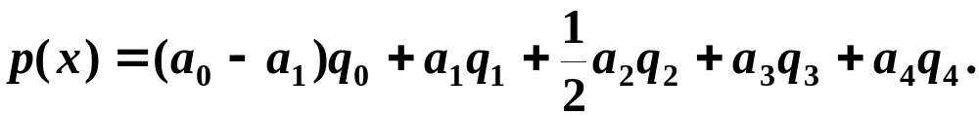
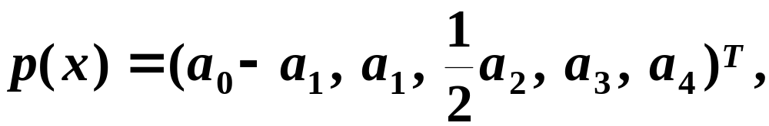
若取另一个基: q₀=1, q₁=1+x, q₂=2x², q₃=x³, q₄=x⁴,
则
因此, p(x)在这个基下的坐标为
注意: 线性空间V的任一元素在一个基下对应的坐标是唯一的, 在不同的基下所对应的坐标一般不同.
例2: 所有二阶实矩阵组成的集合R^{2×2}, 对于矩阵的加法和数量乘法, 构成实数域R上的一个线性空间. 对于R^{2×2}中的矩阵

Slide 5
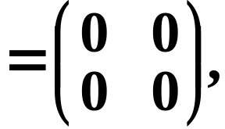
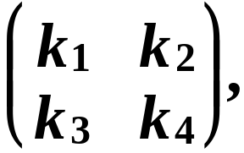
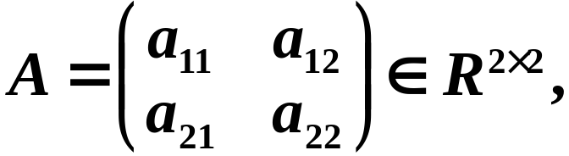
设
k₁E₁₁ + k₂E₁₂ + k₃E₂₁ + k₄E₂₂ =O
而
k₁E₁₁ + k₂E₁₂ + k₃E₂₁ + k₄E₂₂ =
因此, 有
k₁=k₂=k₃=k₄=0.
即, E₁₁, E₁₂, E₂₁, E₂₂线性无关.
对任意实二阶矩阵
有
A=a₁₁E₁₁+ a₁₂E₁₂+ a₂₁E₂₁+ a₂₂E₂₂.
所以, E₁₁, E₁₂, E₂₁, E₂₂为V的一个基.
而A在基E₁₁, E₁₂, E₂₁, E₂₂下的坐标为:
A=(a₁₁, a₁₂, a₂₁, a₂₂)^{T}.

Slide 6
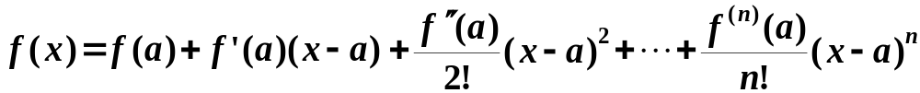
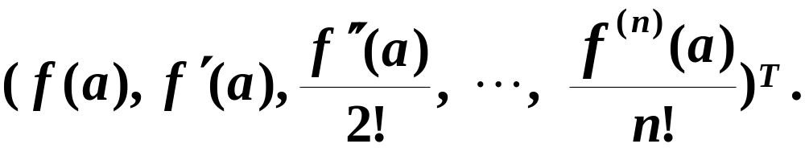
例3: 在线性空间P[x]_{n}中, 取一组基:
ε₀=1, ε₁ = (x–a), ε₂ = (x–a)², ···, ε_{n} = (x–a)^{n}.
则由泰勒公式知, 对任意不超过n次的多项式 f(x)都有:
因此, f(x)∈P[x]_{n}在基ε₀, ε₁, ε₂, ···, ε_{n}下的坐标为:
三、线性空间的同构
设α₁, α₂, ···, α_{n}是n维线性空间V_{n}的一组基, 在这组基下, V_{n}中的每个向量都有唯一确定的坐标. 而向量在这组基下的坐标, 可以看作R^{n}中的元素, 因此向量与它的坐标之间的对应关系, 就是V_{n}到R^{n}的一个映射.

Slide 7
由于R^{n}中的每个元素都有V_{n}中的向量与之对应, 同时V_{n}中不同向量的坐标不同, 因而对应R^{n}中的不同元素. 我们称这样的映射是V_{n}与R^{n}的一个一一对应的映射, 这个对应的重要性表现在它与运算的关系上.
设
α = a₁α₁ + a₂α₂ + ··· + a_{n}α_{n}
β = b₁α₁ + b₂α₂ + ··· + b_{n}α_{n}
即, 向量α, β∈V_{n}在基α₁, α₂, ···, α_{n}下的坐标分别为:
α = (a₁, a₂, ···, a_{n})^{T}, β = (b₁, b₂, ···, b_{n})^{T},
则
α +β = (a₁ + b₁)α₁ + (a₁ + b₁)α₂ + ··· + (a₁ + b₁)α_{n}
kα = ka₁α₁ + ka₂α₂ + ··· + ka_{n}α_{n}
于是α +β 与 kα 的坐标分别为:
(a₁+b₁, a₂+b₂, ···, a_{n}+b_{n}) = (a₁, a₂, ···, a_{n})^{T}+(b₁, b₂, ···, b_{n})^{T},
(k a₁, k a₂, ···, k a_{n})^{T} = k(a₁, a₂, ···, a_{n})^{T}.

Slide 8
上式表明: 在向量用坐标表示后, 它们的运算就归结为坐标的运算, 因而对线性空间V_{n}的讨论就归结为线性空间R^{n}的讨论.
下面更确切地说明这一点
定义: 设U, V是两个线性空间, 如果它们的元素之间有一一对应关系, 且这个对应关系保持线性组合的对应, 那末就称线性空间U与V 同构.
例如: n维线性空间
V_{n} = { α = x₁α₁+x₂α₂+···+x_{n}α_{n} | x₁, x₂, ···, x_{n}∈R }
与n维数组向量空间R^{n}同构.
因为,
(1) V_{n}中的元素α与R^{n}中的元素 x = (x₁, x₂, ···, x_{n})^{T}形成一一对应关系:

Slide 9
V_{n}: α = x₁α₁+x₂α₂+···+x_{n}α_{n}
R^{n} : x = (x₁, x₂, ···, x_{n})^{T}
(2) 设 α ↔ (a₁, a₂, ···, a_{n})^{T}, β ↔ (b₁, b₂, ···, b_{n})^{T},
则有
α +β ↔ (a₁, a₂, ···, a_{n})^{T}+(b₁, b₂, ···, b_{n})^{T},
kα ↔ k(a₁, a₂, ···, a_{n})^{T}.
结论:
1. 同一数域P上的同维数线性空间都同构;
2. 同构的线性空间之间具有等价性(即自反性, 对称性与传递性).

Slide 10
同构的意义:
在对抽象线性空间的讨论中, 无论构成线性空间的元素是什么, 其中的运算是如何定义的, 我们所关心的只是这些运算的代数(线性运算)性质. 从这个意义上可以说, 同构的线性空间是可以不加区别的, 而有限维线性空间唯一本质的特征就是它的维数.
四、小结
1. 线性空间的基与维数.
2. 线性空间的元素在给定基下的坐标:
(1) 把抽象的向量与具体的数组向量联系起来;
(2) 把抽象的线性运算与数组向量的线性运算联系起来.
3. 线性空间的同构.

Slide 11
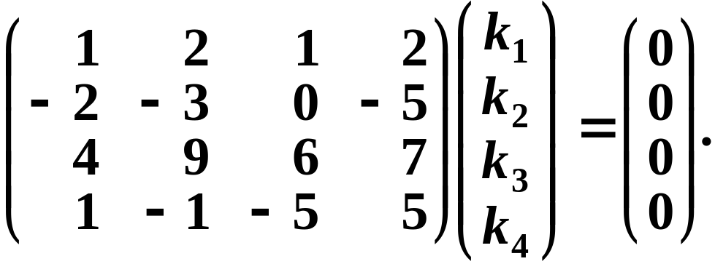
思考题
求由P[x]₃中的元素:
f₁(x) = x³–2x²+4x+1, f₂(x) = 2x³–3x²+9x–1,
f₃(x) = x³+6x– 5, f₄(x) = 2x³–5x²+7x+5
生成的子空间的基与维数.
思考题解答
令 k₁ f₁(x)+k₂ f₂(x)+k₂ f₃(x)+k₄ f₄(x) = 0,
则得:
(k₁+2k₂+k₃+2k₄)x³ + (–2k₁ –3k₂ –5k₄)x²
+ (4k₁+9k₂+6k₃+7k₄)x + (k₁–k₂ – 5k₃+5k₄) = 0.
因此

Slide 12
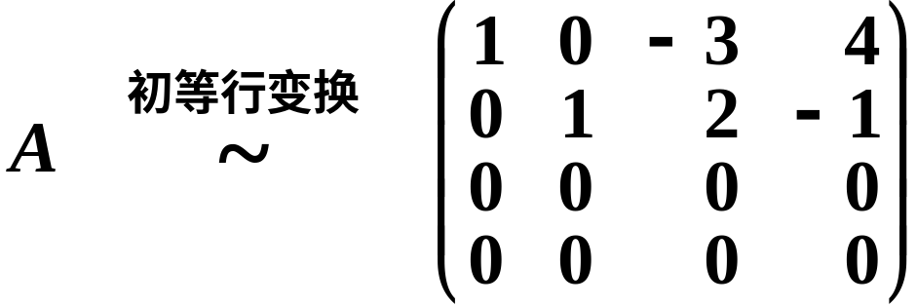
设该齐次线性方程组的系数矩阵为A, 则
因此, f₁(x), f₂(x)线性无关, 且是由 f₁(x), f₂(x), f₃(x), f₄(x)所生成的子空间的基, 该子空间的维数为2, 且有
f₃(x) = –3 f₁(x) + 2 f₂(x), f₄(x) = 4 f₁(x) – f₂(x).

